Slide 1
第7章 网络流算法
7.1 最大流问题
7.1.1 网络流及其性质
7.1.2 Ford-Fulkerson算法
7.1.3 Dinic有效算法
7.2 最小费用流
7.2.1 Floyd算法
7.2.2 最小费用流的负回路算法
7.2.3 最小费用流的最短路径算法

Slide 2
第7章 网络流算法
7.3 运输问题
7.3.1 确定初始调运方案
7.3.2 改进调运方案
7.3.3 表上作业法
7.4 二部图匹配
7.4.1 二部图的最大匹配
7.4.2 赋权二部图的匹配

Slide 3
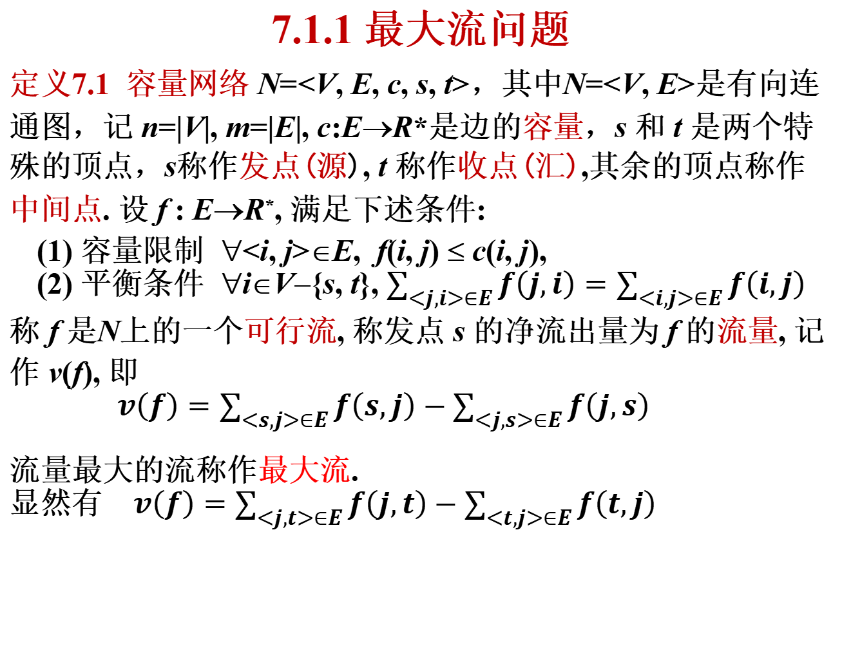
7.1 最大流算法
7.1.1 最大流问题
定义7.1 容量网络 N=<V, E, c, s, t>，其中N=<V, E>是有向连通图，记 n=|V|, m=|E|, c:E→R*是边的容量，s 和 t 是两个特殊的顶点，s称作发点(源), t 称作收点(汇),其余的顶点称作中间点. 设 f : E→R*, 满足下述条件:
(1) 容量限制 ∀<i, j>∈E, f(i, j) ≤ c(i, j),
(2) 平衡条件 ∀i∈V−{s, t}, $\sum_{<j,i>∈E}{f\left(j,i\right)=\sum_{<i,j>∈E}{f\left(i,j\right)}}$
称 f 是N上的一个可行流, 称发点 s 的净流出量为 f 的流量, 记作 v(f), 即
$v\left(f\right)=\sum_{<s,j>∈E}{f\left(s,j\right)−\sum_{<j,s>∈E}{f\left(j,s\right)}}$
流量最大的流称作最大流.
显然有 $v\left(f\right)=\sum_{<j,t>∈E}{f\left(j,t\right)−\sum_{<t,j>∈E}{f\left(t,j\right)}}$

Slide 4
最大流问题
最大流问题 求给定容量网络上的最大流.
可以表述成线性规划:
max v(f)
s.t. f(i, j) ≤ c(i, j), <i, j >∈E
, i∈V− {s, t}
f(i, j) ≥ 0, <i, j>∈E
v(f) ≥ 0

Slide 5
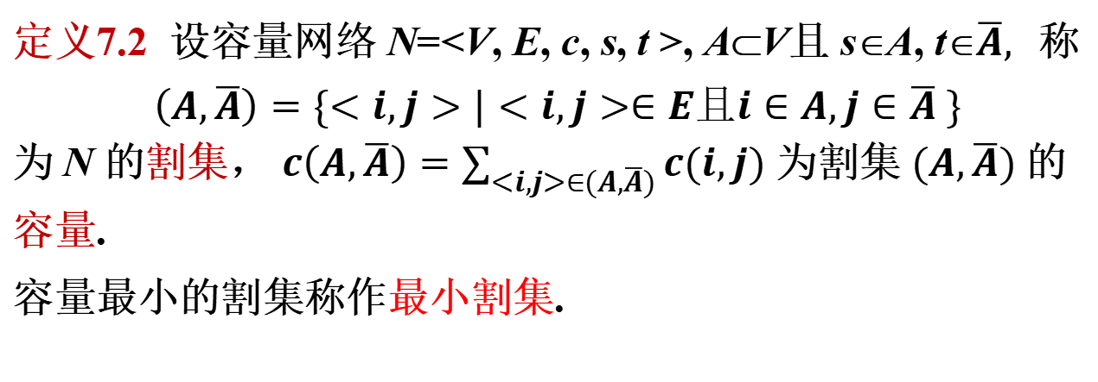
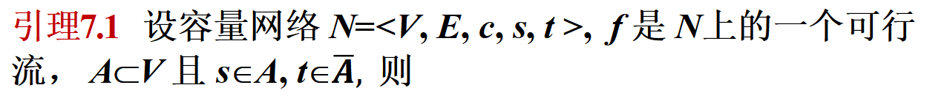
最小割集
定义7.2 设容量网络 N=<V, E, c, s, t >, A⊂V且 s∈A, t∈$\overline{A},$ 称
$\left(A,\overline{A}\right)=\{<i,j>|<i,j>∈E且i∈A,j∈\overline{A} \}$
为 N 的割集， $c\left(A,\overline{A}\right)=\sum_{<i,j>∈(A,\overline{A})}{c(i,j)}$ 为割集 $(A,\overline{A})$的容量.
容量最小的割集称作最小割集.
引理7.1 设容量网络 N=<V, E, c, s, t >, f 是 N上的一个可行流， A⊂V 且 s∈A, t∈$\overline{A},$ 则

Slide 6
引理7.1证明
证

Slide 7
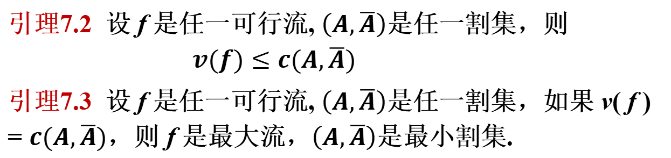
引理7.1证明（续）
|
引理7.2 设 f 是任一可行流, $\left(A,\overline{A}\right)$是任一割集，则
$v(f)≤c(A,\overline{A})$
引理7.3 设 f 是任一可行流, $\left(A,\overline{A}\right)$是任一割集，如果 v( f ) = $c(A,\overline{A})$，则 f 是最大流，$\left(A,\overline{A}\right)$是最小割集.

Slide 8
7.1.2 Ford-Fulkerson算法
定义7.3 设容量网络 N = <V, E, c, s, t >, f 是 N 上的一个可行流. N 中流量等于容量的边称作饱和边 , 流量小于容量的边称作非饱和边. 流量等于 0 的边称作零流边, 流量大于 0 的边称作非零流边.
不考虑边的方向, N中从顶点 i 到 j 的一条边不重复的路径称作 i-j 链. i-j 链的方向是从 i 到 j.
链中与链的方向一致的边称作前向边, 与链的方向相反的边称作后向边.
如果链中所有前向边都是非饱和的, 所有后向边都是非零流的, 则称这条链为 i-j 增广链.

Slide 9
最大流的性质
设 P 是一条关于可行流 f 的 s-t 增广链, 令 δ 等于 P 上所有前向边的容量与流量之差以及所有后向边的流量的最小值. 令
f ′仍是可行流 , 且 v(f ′) = v(f )+δ . 如果 f 是最大流, 则不存在关于 f 的 s-t 增广链. 反过来也成立 .
定理7.1 可行流 f 是最大流 ⇔ 不存在关于 f 的 s-t 增广链.
+δ
+δ
-δ
+δ

Slide 10
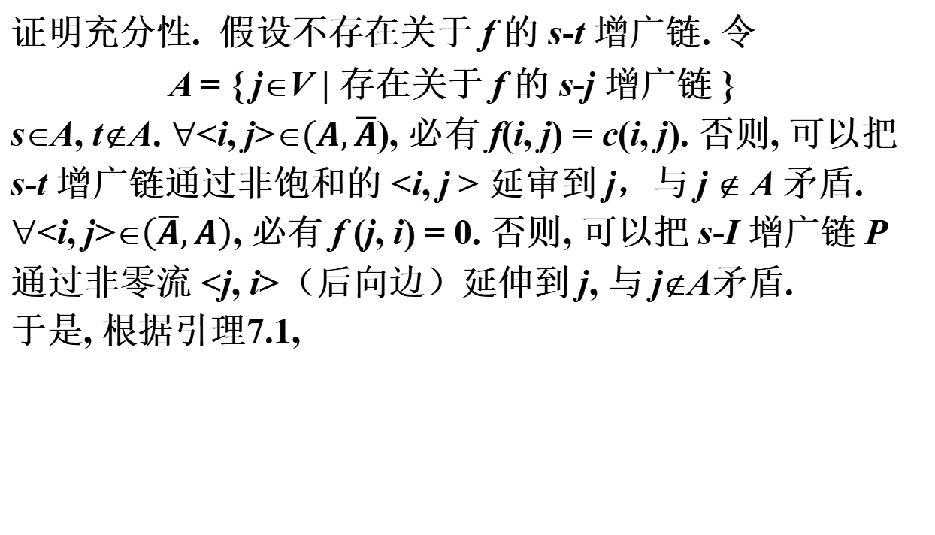
定理
证明充分性. 假设不存在关于 f 的 s-t 增广链. 令
A = { j∈V | 存在关于 f 的 s-j 增广链 }
s∈A, t∉A. ∀<i, j>∈$(A,\overline{A}$), 必有 f(i, j) = c(i, j). 否则, 可以把 s-t 增广链通过非饱和的 <i, j > 延审到 j，与 j ∉ A 矛盾.
∀<i, j>∈$\left(\overline{A},A\right)$, 必有 f (j, i) = 0. 否则, 可以把 s-I 增广链 P 通过非零流 <j, i>（后向边）延伸到 j, 与 j∉A矛盾.
于是, 根据引理7.1,
又由引理7.3, 得证 f 是最大流.
定理7.2 (最大流最小割集定理) 容量网络的最大流的流量等于最小割集的容量.

Slide 11
FF算法
FF算法基本步 骤:
从给定的初始可行流 (通常取零流) 开始, 寻找关于当前可行流的 s-t 增广链P, 修改链上的流量, 得到一个新的可行流. 重复进行, 直到不存在 s-t 增广链为止.
用标号法寻找 s-t 增广链. 从 s 开始, 逐个给顶点作标号, 直到 t 得到标号为止. 顶点 j 得到标号表示已找到从 s 到 j的增广链, 标号为 (l_{j},δ_{j}). 其中 δ_{j} 等于这条到 j 的链上所有前向边的容量与流量之差以及所有后向边的流量的最小值.
l_{j} =+i 或 l_{j} =−i. l_{j} =+i 表示链是从 i 到 j 且<i, j>是前向边, l_{j} =−i 表示链是从 i 到 j 的且<j, i> 是后向边.

Slide 12
FF算法设计思想
顶点分3 类: 已标号已检查的, 已标号未检查的, 未标号的.
开始时, 给 s 标号(Δ ,+∞), s 是已标号未检查的, 其余顶点都是未标号的.
每一步取一个已标号未检查的顶点 i, 对所有的顶点 j,
若 <i, j>∈E 且 f(i, j) < c(i, j), 则给 j 标号 (+i,δ_{j}), 其中
δ_{j} = min{ δ_{i}, c(i, j)−f(i, j) };
若 <j, i >∈E且 f(j, i) > 0, 则给 j 标号 (−i, δ_{j}), 其中
δ_{j} = min{ δ_{i}, f(j, i) }.
直到不存在已标号未检查的顶点为止.

Slide 13
FF算法
算法7.1 Ford-Fulkerson算法
1. f← 0 //取零流作为初始可行流
2. T←{s}, R←V−{s}, l_{s}←Δ, δ_{s}←+∞
//T是已标号未检查的顶点集, R是未标号的顶点集
3. while T≠ ∅ do
4. 取i∈T, T←T−{i} //检查顶点i
5. for 所有R中与 i 邻接的 j do
6. if <i, j>∈E且 f(i, j) < c(i, j) then
7. l_{j}←+i, δ_{j}←min{δ_{i}, c(i, j)−f(i, j)}, R←R−{j}, T←T∪{j}
8. if j = t then goto 13 //已找到一条s-t增广链
9. if <j,i>∈E且 f(j, i) > 0 then

Slide 14
FF算法（续）
10. l_{j}←−i, δ_{j}←min{δ_{i}, f(j, i)}, R←R−{j}, T←T∪{j}
11. if j =t then goto 13 //已找到一条 s-t增广链
12. reture f //不存在 s-t 增广链, 计算结束
13. δ ←δ_{t} //沿增广链回溯, 修改流量
14. if l_{j}=Δ then goto 2 //重新开始下一阶段标号
15. if l_{j}=+i then
16. f(i, j)←f(i, j)+δ, j← i
17. if l_{j}= −i then
18. f(j, i)←f(j, i)−δ, j←i
19. goto 14

Slide 15
例
10
例7.1 应用FF算法
解
1
4
8
10
s
2
6
2
t
12
8
2
3
10
(s,8)
(1,8)
(s,2)
(1,2)
10,0
10,0
1
4
1
4
8,0
10,0
8,6
10,0
(Δ,+∞)
(Δ,+∞)
s
2,0
6,0
2,0
s
2,0
6,6
2,0
t
(3,6)
t
(3,2)
12,0
12,0
8,0
8,6
2
3
2
3
10,0
(1,6)
10,0
(2,10)
(s,12)
(s,12)

Slide 16
例7.1 (续)
(s,2)
(1,2)
(2,2)
(1,2)
10,0
10,2
1
4
1
4
8,6
10,0
8,8
10,2
(Δ,+∞)
(Δ,+∞)
s
2,0
6,6
2,0
s
2,0
6,6
2,0
t
(4,2)
t
(4,2)
12,2
12,2
8,8
8,8
2
3
2
3
10,2
(2,8)
10,2
(2,8)
(s,10)
(s,10)
(-3,6)
(1,6)
10,4
10,10
1
4
1
4
8,8
10,4
8,8
10,10
(Δ,+∞)
(Δ,+∞)
s
2,2
6,6
2,0
s
2,2
6,0
2,0
t
(4,6)
t
12,4
12,10
8,8
8,8
2
3
2
3
10,2
(2,8)
10,8
(2,2)
(s,8)
(s,2)

Slide 17
FF算法的运行时间和有限终止性
假设所有容量都是正整数, 则算法的时间复杂度为 O(mC).
令
最大流量 v*≤ C. 计算中每次的修改量 δ 也是正整数, 每个阶段流量至少增加 1, 至多有C个阶段. 而每个阶段标号和修改增广链上的流量可在O(m)步内完成.
用计算机计算, 数的表示都有一定的精度. 以其精度为单位, 每个数都可看作整数. 因此, 上面的分析仍然有效, 算法总会在有限步内终止.
但在理论上, 当容量为无理数时, δ 可能越来越来小, 趋向于 0. 实际上已给出这样的例子, 算法不能在有限步终止.

Slide 18
7.1.3 Dinic有效算法
两点改进:
1. 每次求最短的 s-t 增广链.
2. 一次标号尽可能修改多条 s-t 增广链上的流量.
定义7.4 关于 f 的辅助网络 N(f) = <V, E(f), ac, s, t>, 其中
E⁺(f) = { <i, j> | <i, j>∈E且 f(i, j) < c(i, j) }
E⁻(f) = { <j, i> | <i, j>∈E且 f(i,j) > 0 }
E(f) = E⁺(f) ∪ E⁻(f)
ac 称作辅助容量. N(f) 也是容量网络.

Slide 19

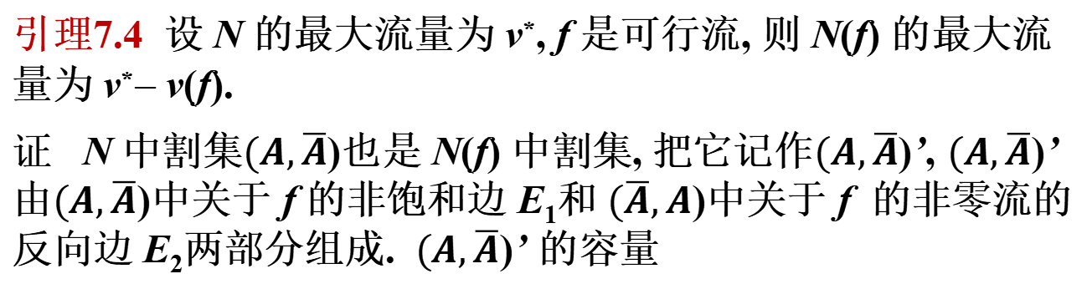
引理
引理7.4 设 N 的最大流量为 v*, f 是可行流, 则 N(f) 的最大流量为 v*− v(f).
证 N 中割集$(A,\overline{A}$)也是 N(f) 中割集, 把它记作$(A,\overline{A}$)’, $(A,\overline{A}$)’由$(A,\overline{A}$)中关于 f 的非饱和边 E₁和 $(\overline{A},A$)中关于 f 的非零流的反向边 E₂两部分组成. $(A,\overline{A}$)’ 的容量
)
$$=c\left(A,\overline{A}\right)−v(f)$$
由最大流最小割定理得证 N(f) 的最大流量等于v*−v(f).

Slide 20
引理
定义7.5 设 f 是N上的一个可行流, g是 N(f) 上的一个可行流, 定义 f′ = f + g 如下:
∀<i, j>∈E, f′ (i, j) = f(i, j) + g(i, j) − g(j, i)
这里规定, 当 <i, j>∉E(f) 时, g(i, j) = 0.
引理7.5 设 f 是 N上的一个可行流, g 是 N(f)上的一个可行流,
则 f + g 是 N 上的可行流, 且 v(f+g) = v(f) + v(g).
证 容量限制
∀<i, j>∈E, 0 ≤ g(i, j) ≤ c(i, j)−f(i, j), 0 ≤ g(j, i) ≤ f(i, j),
−f(i, j) ≤ g(i, j)−g(j, i) ≤ c(i, j)−f(i, j)
推出 0 ≤ f′ (i, j) = f(i, j) + g(i, j)−g(j, i) ≤ c(i, j).

Slide 21
引理证明（续）
平衡条件 ∀i∈E−{s, t},
而

Slide 22
引理证明（续）
得
得证 f ′ = f + g 是 N 上的可行流. f ′的流量
= v(f) + v(g)

Slide 23
分层辅助网络
分层辅助网络 AN(f) = <V(f), AE(f), ac, s, t >, 其中
V_{k}( f ) = { i∈V | d(i) = k }, 0≤ k ≤ d−1
V_{d}(f) = { t }

Slide 24
例7.2
3
3,2
6,2
3,0
6
5,2
1
6
10
8,3
3,1
2,0
4,1
9,3
s
4
6,2
t
N 与 f₁
8
7,3
3,1
2,0
1,1
3,3
2
7
11
2
5,2
5,2
4,2
5,2
3
5
9
2
2
4
3
2
1
1
3
4
6
3
1
6
3
10
3
1
2
3
6
5
2
3
0
s
2
4
1
t
3
4
8
5
4
2
2
2
4
3
1
3
1
3
1
3
2
11
3
6
1
7
5
1
6
10
3
3
2
3
2
3
6
2
2
2
2
5
5
9
s
2
4
4
t
2
4
4
2
8
2
N(f₁)
2
7
3
3
2
5
9
AN(f₁)

Slide 25
Dinic算法
前向增广链: 关于 f 的不含后向边的增广链.
极大流: 不存在前向增广链的可行流.
最大流必是极大流, 但极大流不一定是最大流.
中间点 i 的流通量 th(i): 以 i 为终点的边的容量之和与以 i 为
始点的边的容量之和中的小者.
Dinic算法的关键步骤是求 AN(f) 中的极大流, 即在 AN(f) 中
找尽可能多的从 s 到 t 的最短路径并给出这些路径上的流量.
删去流通量为 0 的顶点及关联的边. 找到流通量最小的顶点
k, 从 k 开始向后和向前安排流量 th(k), 直到 t 和 s为止. 修改
相关边的容量. 重复进行, 直到 s 和 t 不连通为止. 得到 AN(f)
的极大流 g. 令 f ′ = f + g.
1,1
1,0
s
1,1
t
1,0
1,1
2

Slide 26
例2 (续)
3
1
4
3
6
3
1
6
10
2
3
6
5
s
2
4
4
t
AN(f₁)
4
8
4
2
2
2
7
3
3
2
5
9
3
1,1
4,1
有多条边离开(进入)一个顶点时,安排流的原则是得到流的边要末成为饱和边, 要末已用完流量.
3
6
3,3
1
6
10
5,3
2,2
2,2
3
6,3
s
4
4
t
4
8
4
2
2
3
3
3
6
6
10
3
3
s
4
4
t
4
8
4
2
2

Slide 27
例2(续)
10
3,2
3,2
s
4
4,2
t
4
8
4,2
2,2
2
10
1
1
s
8
t
2
2
3
1,1
4,1
3,0
6
3,3
1
6
10
5,3
2,2
2,2
3,2
6,5
s
4
4,2
t
AN(f₁) 与
极大流 g₁
8
4,2
2,2
2,0
2
7
2,0
3,0
3,0
5
9

Slide 28
例2(续)
3
3,3
6,3
3,0
6
5,5
1
6
10
8,6
3,3
2,2
4,3
9,8
s
4
6,4
t
f₂= f₁ +g₁
8
7,5
3,3
2,0
1,1
3,3
2
7
11
5,2
5,2
4,2
5,2
5
9
3
3,1
3,1
6
1
6
10
2,0
2,1
1,1
2,1
s
4
2,1
t
AN(f₂)与
极大流g₂
8
2,1
2
7
11
3,0
2,0
3,0
3,0
5
9

Slide 29
例2(续)
3
3,3
6,4
3,1
6
5,5
1
6
10
8,6
3,3
2,1
4,4
9,9
s
4
6,5
t
f₃= f₂ +g₂
4
8
7,6
3,3
2,0
1,1
3,3
2
7
11
5,2
5,2
4,2
5,2
5
9
3
2
2
6
1
6
2
1
s
4
1
AN(f₃)
4
8
1
2
7
11
3
2
3
3
5
9

Slide 30
Dinic算法
算法7.2 Dinic算法
1. f ← 0 // 取零流作为初始可行流
2. 构造 AN(f)
3. if AN(f)中不存在从 s 到 t 的路径 then return f //计算结束
4. g ← 0
5. if AN(f) 中存在 th(i)=0 then
6. if i =s ∨ i =t then goto 15
7. else 删去 i 及其关联的边
8. 找到流通量最小的顶点 k, 从 k开始将 th(k)个单位的流向前送到 t, 向后推到 s, 并将它们加到 g上. // th(k) > 0
9. 删去 k 及其关联的边

Slide 31
Dinic算法（续）
10. for <i, j>∈AE(f) do
11. if g(i, j) = ac(i, j) then
12. 删去<i, j>
13. else ac(i,j) ← ac(i,j)−g(i,j)
14. goto 5
15. f ← f + g
16. goto 2

Slide 32
Dinic算法的性质
引理7.6 在每个阶段结束时, g 是 AN(f) 中的极大流.
证 在AN(f)中, 只有当流通量变成 0 后, 才删去这个顶点及其
关联的边. 这样的顶点和边不可能出现在关于 g 的 s-t 前向增
广链上. 当每个阶段结束时, AN(f) 剩余的图中已不存在从 s 到 t 的路径, 从而得到的 g 是 AN(f) 的极大流.
引理7.7 在每个阶段, AN(f+g)中 s-t 距离大于前一个阶段 AN(f)
中 s-t 距离. 约定, 当不存在 s-t 最短路径时, 规定其距离为+∞.
证 要证在 N(f+g)中,而不在 AN(f)中的边都不可能从 AN(f)中
的低层指向高层. 假若如此,则 AN(f+g)的 s-t 最短路径中必有
不在 AN(f)中的边 (因g不是极大流), 而这些边都不可能从
AN(f) 的低层指向高层, 所以 AN(f+g)中 s-t 距离必大于 AN(f)
中 s-t 距离.

Slide 33
Dinic算法的性质(续1)
考察 N(f+g) 和 AN(f) 中的边. 记 f′ = f+g. ∀<i,j>∈AE(f),
若 <i,j>∈E, 则 f′ (i,j) = f(i,j)+g(i,j) = c(i,j)−ac(i,j)+g(i,j).
当 g(i,j)<ac(i,j) 时, f′(i,j) <c(i,j), <i,j>∈E(f+g).
当 g(i,j)=ac(i,j)时, f′(i,j)=c(i,j), <i,j>∉E(f+g).
当 f(i,j)=0且 g(i,j)>0 时, N(f+g)比 N(f) 多一条边 <j,i>.
若 <j,i>∈E, 则 f′ (j,i) = ac(i,j) − g(i,j).
当 g(i,j) < ac(i,j) 时, f′ (j,i) > 0, <i,j>∈E(f+g).
当 g(i,j) = ac(i,j) 时, f′ (j,i) = 0, <i,j>∉E(f+g).
当 f(j,i) = c(j,i)且 f′ (j,i) < c(j,i) 时, N(f+g)比N(f)多一条边<j,i>.
因而, AN(f)中的边也是N(f+g)中的边当且仅当它是关于 g 的
非饱和边. 又由于g产生的在N(f+g)中、而不在AN(f)中的新边
都是从 AN(f) 的高层指向低层.

Slide 34
Dinic算法的性质（续2）
其余在 N(f) 中,而不在 AN(f) 中的边与 g 无关, 故仍在 N(f+g)
中. 这种边不可能从 AN(f) 中的低层指向高层, 只可能从高
层指向低层, 在同一层, 或者与不在 AN(f) 中的顶点关联.
总之, 在N(f+g)中而不在 AN(f) 中的边都不可能从 AN(f) 中
的低层指向高层.
定理7.3 Dinic算法得到的 f 是最大流, 且算法在 O(n³) 步内
终止.
证 当算法终止时, AN(f)中不存在从 s 到 t 的路径, 因此 N(f)
中也不存在从 s 到 t 的路径, 它的最大流为零流, 最大流量为
0. 根据引理4, v*−v(f)=0, 其中 v* 是最大流量. 推出 v(f)=v*,
得证 f 是最大流.

Slide 35
Dinic算法的性质（续3）
由引理7.7, AN(f)中 s-t 距离每阶段至少增加 1, 而 s-t 距离不
会超过 n−1, 故至多有 n 个阶段.
在每个阶段, 构造 AN(f) 可在O(m)步内完成, 计算顶点的流通
量需O(m)步. 在生成 g 的过程中, 找一个流通量最小的顶点需
O(n)步, 至多找 n次, 至多需O(n²)步. 边操作可以分成两类. 一
类是修改容量后删去这条边(已是饱和边). 这类至多有O(m)
次. 另一类是修改容量后不删去. 根据安排流量的规定, 从一
个顶点送出流时, 被修改容量的边中至多有一条边是非饱和
边被保留下来. 从一个流通量最小的顶点安排流至多有n条这
样的边, 至多进行n次, 共有O(n²)次这类操作. 因此, 每个阶段
的工作量为O(m)+O(m)+O(n²)+O(m)+O(n²)=O(n²). 得证总的
工作量为O(n³).

Slide 36
Dinic算法的性质（续4）
简单容量网络: 边的容量均为 1, 所有中间点或入度为1、或
出度为 1 的容量网络.
引理7.8 在简单容量网络 N 中, s-t 距离 l小于等于n/v*+1.
证 把与 s 的距离为 i 的顶点集记作V_{i}, i=1,2,…, l-1. 任何最大
流都要经过 V_{i}, 而 V_{i} 中每个顶点或入度为1或出度为 1, 其流
通量为 1, 因此 v*≤ |V_{i}|. 于是
n ≥ ≥ (l-1)v*,
得证 l ≤ n/v*+1.
定理7.4 对简单容量网络, Dinic算法在O(n^{1/2}m)步内终止计算.
证 由于容量都为1, 计算过程中每条边流量为 0 或 1. 在每个
阶段中, 每条边至多修改一次, 计算量为O(m).

Slide 37
Dinic算法的性质（续5）
证阶段数为 O(n^{1/2}).
若 v*≤ n^{1/2}, 则显然至多有n^{1/2}个阶段. 若 v*> n^{1/2}, 考察流量第
一次超过v*−n^{1/2}的阶段. 设这个阶段开始时的可行流为 f, 那
么 N(f) 的最大流量大于 n^{1/2}. 不难验证, N(f)也是简单容量网
络. 根据引理8, N(f) 中 s-t 距离小于等于
n/n^{1/2}+1= n^{1/2}+1,
从而在这个阶段之前至多有 n^{1/2}个阶段. 而这个阶段结束时流
量已超过v*− n^{1/2}, 从而此后也至多有n^{1/2}个阶段, 总阶段数不
超过 2n^{1/2}+1.

Slide 38
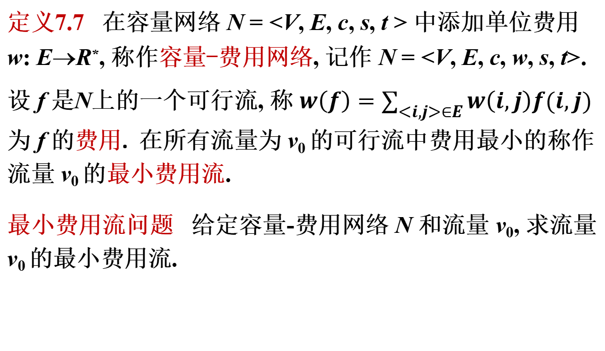
7.2 最小费用流
定义7.7 在容量网络 N = <V, E, c, s, t > 中添加单位费用w: E→R*, 称作容量-费用网络, 记作 N = <V, E, c, w, s, t>.
设 f 是N上的一个可行流, 称 $w\left(f\right)=\sum_{<i,j>∈E}{w\left(i,j\right)f(i,j)}$ 为 f 的费用. 在所有流量为 v₀ 的可行流中费用最小的称作流量 v₀ 的最小费用流.
最小费用流问题 给定容量-费用网络 N 和流量 v₀, 求流量v₀ 的最小费用流.

Slide 39
7.2.1 Floyd算法
求带负权的最短路径和检测负回路的算法
负回路 赋权有向图 D=<V,E,w>中权为负数的回路
命题7.1 赋权有向图D中任意两点之间都有最短路径或不存
在路径当且仅当 D中不含负回路.
证 假设D中有负回路C, i是C上的一个顶点, 那么从i 到 j 的路
径可以先重复走C若干次再到 j, 因而 i 到 j 的路径的权可以任
意小. 反之, 假设D中不存在负回路C. 对任意两点 i 和 j, 如果
从 i 到 j 的路径中有两个相同的顶点, 那么删去这两个顶点之
间的路径 (回路)后仍是从 i 到 j 的路径, 其权不会增加, 因而
只需考虑从 i 到 j 顶点都不相同的路径. 而从 i 到 j 顶点不同
的路径只有有限条, 故一定存在最短路径.

Slide 40
Floyd算法
算法采用动态规划方法.
d^{(k)}(i,j):从 i 到 j 经过号码不大于 k 的最短路径的长度.
递推方程
d⁽⁰⁾(i, j)=w(i, j), 1 ≤ i, j ≤ n
d^{(k)}(i, j)=min{d^{(k−1)}(i, j), d^{(k−1)}(i, k)+d^{(k−1)}(k, j)},
1 ≤ i, j≤ n 且 i, j ≠ k, 1≤ k ≤ n
规定: ∀i∈V, w(i, i) = 0; ∀<i, j>∉E, w(i, j)=+∞.
当D中不存在负回路时, i 到 j 的距离 d(i, j)=d^{(n)}(i, j). 当D中存
在负回路时, 设负回路C经过 i, 除 i 外顶点的最大号码是 k, 则
必有 d^{(k)}(i, i) < 0.

Slide 41
Floyd算法
h^{(k)}(i,j):从 i到 j 经过号码不大于k的最短路径中i 的下一个顶点.
递推关系
1≤ i, j ≤ n
1≤ i, j ≤ n 且 i, j ≠ k, 1≤ k ≤ n

Slide 42
Floyd算法
算法7.3 Floyd算法
1. for i=1 to n do
2. for j=1 to n do
3. if i=j then d(i,i)←0, h(i,i)←i
4. else if <i,j>∈E then d(i,j)←w(i,j), h(i,j)←j
5. else d(i,j)←+∞, h(i,j)←0 // h(i,j)=0表示 i 到 j不连通
6. for k=1 to n do
7. for i=1 to n ∧ i≠k do
8. for j=1 to n ∧ j≠k do
9. if d(i,j)>d(i,k)+d(k,j) then
10. d(i,j)←d(i,k)+d(k,j), h(i,j)←h(i,k)
11. if d(i,i)<0 then return“存在负回路”, d, h
12. return d, h

Slide 43
例7.3 最短路径
4
1
4
1
-1
2
2
-1
2
2
1
3

Slide 44
例7.3 (续)

Slide 45
例7.3 (续)
根据 d⁽⁴⁾和 h⁽⁴⁾ , 可以得到任意两点之间的最短路径和距离.
例如, 由d⁽⁴⁾(1,4)=−1, h⁽⁴⁾(1,4)=2, h⁽⁴⁾(2,4)=3, h⁽⁴⁾(3,4)=4, 得到1
到4的最短路径是1-2-3-4, 距离为−1.
又如, 由d⁽⁴⁾(3,2)=1, h⁽⁴⁾(3,2)=1, h⁽⁴⁾(1,2)=2, 得到3到2的最短路
径是3-1-2, 距离为1.
Floyd算法的时间复杂度为O(n³)

Slide 46
7.2.2 最小费用流的负回路算法
设容量-费用网络N=<V,E,c,w,s,t>, 关于可行流 f 的辅助网络
N(f)= <V, E(f), ac, aw, s, t>, 其中辅助费用
下述引理是引理5在容量-费用网络上的继续.
引理7.9 设 f 是容量-费用网络 N上的可行流, g是辅助网络 N(f)
上的可行流, f′ = f + g, 则
w(f′ ) = w(f) + aw(g)

Slide 47
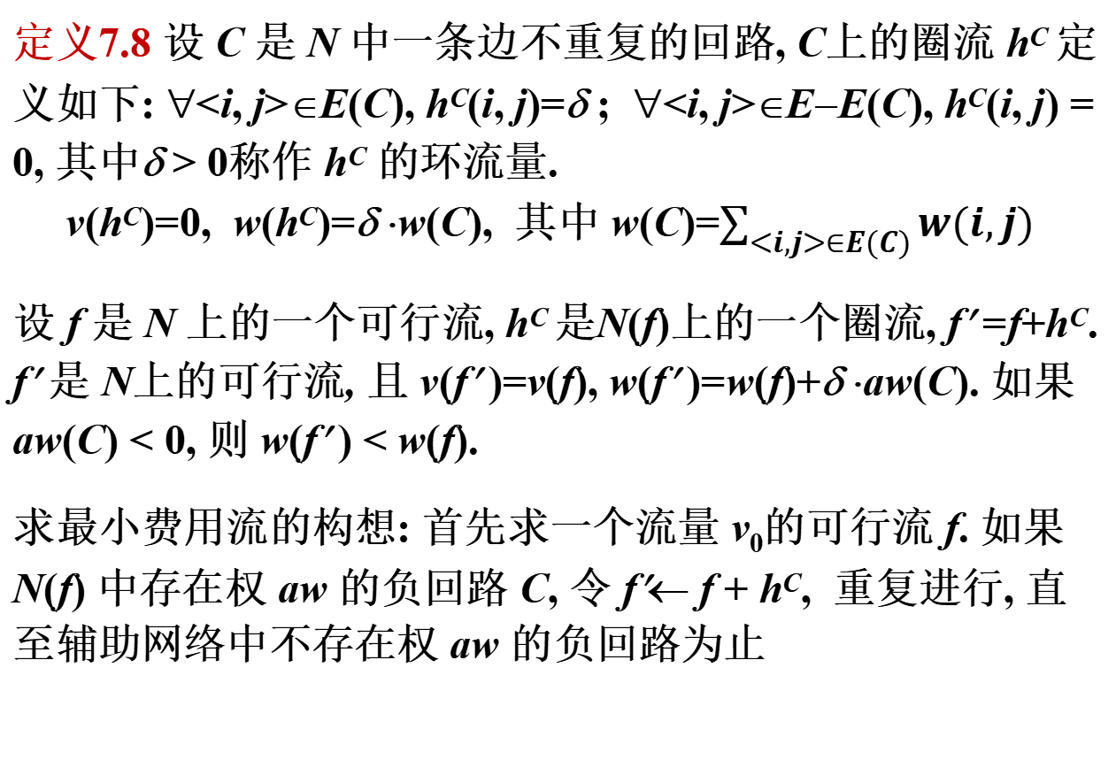
最小费用流的负回路算法
.
定义7.8 设 C 是 N 中一条边不重复的回路, C上的圈流 h^{C} 定义如下: ∀<i, j>∈E(C), h^{C}(i, j)=δ ; ∀<i, j>∈E−E(C), h^{C}(i, j) = 0, 其中δ > 0称作 h^{C} 的环流量.
v(h^{C})=0, w(h^{C})=δ ⋅w(C), 其中 w(C)=$\sum_{<i,j>∈E(C)}{w(i,j)}$
设 f 是 N 上的一个可行流, h^{C} 是N(f)上的一个圈流, f′ =f+h^{C}. f′ 是 N上的可行流, 且 v(f′ )=v(f), w(f′ )=w(f)+δ ⋅aw(C). 如果aw(C) < 0, 则 w(f′ ) < w(f).
求最小费用流的构想: 首先求一个流量 v₀的可行流 f. 如果N(f) 中存在权 aw 的负回路 C, 令 f′← f + h^{C}, 重复进行, 直至辅助网络中不存在权 aw 的负回路为止

Slide 48
最小费用流的负回路算法
例7.4 旁边的 2个数依次是容量和费用
1
1
1
5,3
6,3
5,-3
1,3
5,3
6,3
f=5
f=5
5,-3
f=5
f=2
3,1
3,1
h=3
3,1
s
f=0
t
s
h=3
t
s
f=3
t
3,1
5,3
6,1
2,3
h=3
5,3
6,1
f=3
f=3
3,-3
f=3
f=6
2
2
3,-1
2
v₀=8, w(f)=42.
aw(C)= −1, δ=3
aw(h^{C})= −3.
f₁= f +h^{C}
w(f₁)=42−3=39.
关键: 证明当 N(f) 中不存在权 aw 的负回路时, f 是最小费用流.

Slide 49
最小费用流的负回路算法
定义7.9 设 f₁, f₂是两个可行流, 在N(f₂)上定义 g = f₁−f₂:
∀<i, j>∈E,
若 f₁(i, j) > f₂(i, j), 则 g(i, j) = f₁(i, j) − f₂(i, j);
若 f₁(i, j) < f₂(i, j), 则 g(j, i) = f₂(i, j) − f₁(i, j).
在 N(f₂) 的其它边上 g 都为 0.
引理7.10 设 f₁, f₂是两个可行流, g=f₁−f₂, 则 g是N(f₂)上的可行
流且 f₁ = f₂ + g.

Slide 50
最小费用流的负回路算法
引理7.11 如果 f 不是零流且v(f) = 0, 则 f 等于若干个圈流之和.
证 记 E₁={<i, j>∈E | f(i, j) > 0}, D₁是E₁的导出子图. 由于 f 不
是零流, E₁ ≠ ∅. 又由于 v(f) = 0, D₁中的每个顶点的出度大于
0. 不难证明D₁中必存在边不重复的回路 C₁. 设
δ₁ = min{ f(i, j) | <i, j>∈E(C₁) },
h^{C1} 是 C₁上环流量 δ₁ 的圈流.
令 f₁ = f−h^{C1} , v(f₁) = 0且 f₁ 比 f 至少多一条零流边. 重复进
行, 得到圈流 h^{C2}, …, h^{Cl} 使得 f_{l} = f−h^{C1}− … − h^{Cl} 为零流, 从
而 f = h^{C1} + h^{C 2} + . . . + h^{Cl} .

Slide 51
最小费用流的负回路算法
定理7.5 设 f 是N上流量 v₀的可行流, 则 f 是最小费用流当且
仅当 N(f) 中不存在以辅助费用 aw 为权的负回路.
证 充分性. 假设N(f)中不存在关于aw的负回路, f′ 是 N上任
一流量 v₀ 的可行流. G =f′−f 是N(f)上的可行流且 v(g)=0. 不妨
设 f′≠ f, 于是 g不是零流, 从而 N(f)中存在回路C_{j}及其圈流 h^{Cj}
(1≤ j ≤ l) 使得 g = h^{C1} + h^{C 2} + . . . + h^{Cl} . g的辅助费用
aw(g)= δ₁⋅aw(C₁)+δ₂⋅aw(C₂)+…+ δ_{l}⋅aw(C_{l} )
由于N(f)中不存在关于权 aw 的负回路, 所有 aw(C_{r}) ≥ 0, 从而
aw(g) ≥ 0. 又由引理7.9, f′ =f + g, w(f′ ) = w(f)+aw(g) ≥ w(f).
得证 f 是最小费用流.

Slide 52
最小费用流的负回路算法
算法7.4 最小费用流的负回路算法
1. 调用最大流算法, 若求得流量 v₀ 的可行流 f, 则转2; 若最大流量小于v₀, 则输出“无流量v₀的可行流”, 计算结束.
2. 构造 N(f).
3. 用 Floyd算法检测 N(f) 中是否存在权aw的负回路. 若存在负回路C, 则转4; 若不存在负回路, 则输出 f, 计算结束.
4. 令δ ←min{ ac(i, j) | <i, j>∈E(C)} // h^{C}的环流量为δ
5. ∀<i, j>∈E(C), 若<i, j>∈E, 令 f(i,j)← f(i,j)+δ ; 若<j, i>∈E, 令f(j, i)← f(j, i)−δ. // f ← f + h^{C}
6. 转2

Slide 53
算法7.4的有限终止性
假设所有的容量都是整数, 算法计算过程中的可行流都是整
数值, 圈流的环流量也是整数, 大于等于 1.
以 N 的顶点集 V 为顶点集的完全有向图 D中只有有限条边
不重的回路, 记以 aw 为权的所有负回路的权的绝对值的最小
值为 w*. 每个N(f)都是D的子图, 其负回路的权的绝对值不小
于 w*.
设 f 是流量 v₀的初始可行流, 那么2~6的循环至多进行w(f)/ w*
次. 因此, 算法必在有限步内终止.

Slide 54
7.2.3 最小费用流的最短路径算法
算法基本想法: 从一个初始最小费用流 f (如零流)开始, 如果
v(f)<v₀, 找一条费用最少的 s-t 增广链 P, 修改 P上的流量, 得
到新的可行流 f′. 重复进行, 直至流量等于 v₀ 为止.
关键是要证明这样得到的 f′ 也是最小费用流.
引理7.12 设有向图D=<V,E>没有孤立点, 顶点 s 的出度比入
度大1, t 的入度比出度大1, 其余顶点的出度等于入度, 则D可
表成一条 s-t 路径与若干条回路的并.
证 从 s开始, 沿一条边到另一个顶点. 由于除 s, t 外的顶点的
入度等于出度, 到一个顶点后总可从一条没走过的边到另一
个顶点, 直到 t 为止. 这样得到一条 s-t 路径P. 删去P和孤立点,
剩下的图中每个顶点的入度等于出度, 它由若干条回路组成.

Slide 55
最小费用流的最短路径算法
f 的费用最小的 s-t 增广链P就是N(f)中权 aw 的 s-t 最短路径.
令 δ = min{ ac(i, j) | <i, j>∈E(P) }, 0<θ ≤δ, ∀<i, j>∈E(f),
g 是 N(f) 上的可行流, v(g)=θ, 称作P上流量θ 的可行流.
定理7.6 设 f 是N上的流量 v₀ 的最小费用流, P是 N(f) 中权 aw
的 s-t 最短路径, g是P上流量θ 的可行流, 则 f′ = f +g是流量
v₀+θ 的最小费用流.
证 v(f′ )=v(f)+v(g)=v₀+θ. 假设 f′ 不是最小费用流, N(f′ )中存
在权aw的负回路C. 由于f′ 和 f 仅在P上不同, E(f′ )−E(f)一定
与P有关. 若<i, j>∈ E(f′ )−E(f), 则必有<j,i>∈E(P).

Slide 56
最小费用流的最短路径算法
因为 f 是最小费用流, N(f)中没有负回路, C中必有不属于E(f)
的边 <i₁, j₁>,<i₂, j₂>,…,<i_{r}, j_{r}>, 有<j₁,i₁>,<j₂,i₂>,…,<j_{r},i_{r}>∈E(P).
记这2r条的边集为H, 从P和C构成的子图中删去 H 和孤立点,
记作D, 这里把P和C中相同的边作为两条平行边. D满足引理
11的条件, 可表成一条 s-t 路径 P′ 和回路C₁,C₂,…,C_{l} 的并.
aw(D)= aw(P′) + aw(C₁) + aw(C₂) +…+ aw(C_{l})
而 aw(H)=0, 得 aw(P) + aw(C) = aw(D) + aw(H)
= aw(P′) + aw(C₁) + aw(C₂) +… + aw(C_{l})
aw(P′) = aw(P) + aw(C) − aw(C₁) − aw(C₂) −… − aw(C_{l})
注意到 C₁,C₂,…,C_{l} 是 N(f) 中的回路, f 是最小费用流, 故
aw(C₁), aw(C₂),…, aw(C_{l})均非负. 而 aw(C)<0, 推出 aw(P′) <
aw(P), 与 P 是最短路矛盾.

Slide 57
算法7.5 最小费用流的最短路径算法
1. f ← 0, v ← v₀ // 取零流作为初始最小费用流
2. 构造 N(f)
3. 调用 Floyd 算法计算 N(f) 中以 aw 为权的 s-t 最短路径
4. if N(f)中不存在 s-t 路径 then
5. return “无流量v₀的可行流” // f是最大流且v(f)<v₀
6. else 设求得的最短路径为 P
7. θ ←min{v, min{ac(i, j) | <i, j>∈E(P)}}
8. for <i, j>∈E(P) do
9. if <i, j>∈E then f(i, j) ← f(i, j) +θ
10. else f(j, i) ← f(j, i)−θ
11. v ← v−θ
12. if v > 0 then goto 2
13. return f

Slide 58
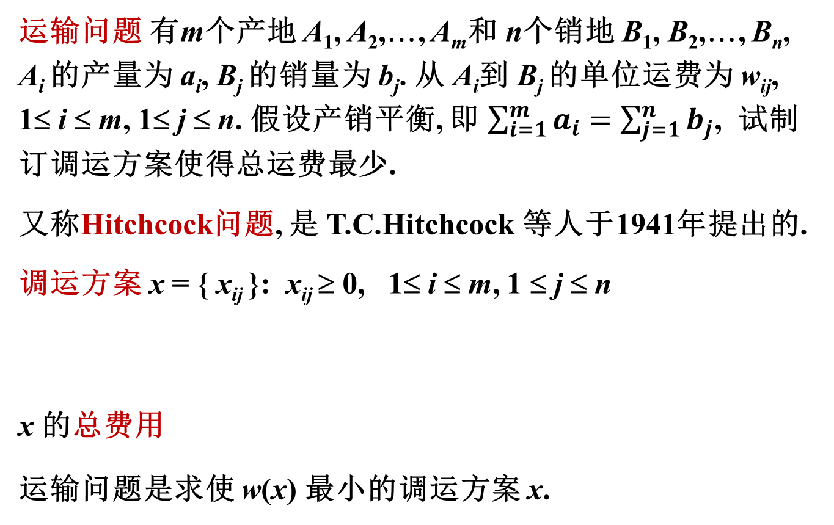
7.3 运输问题

Slide 59
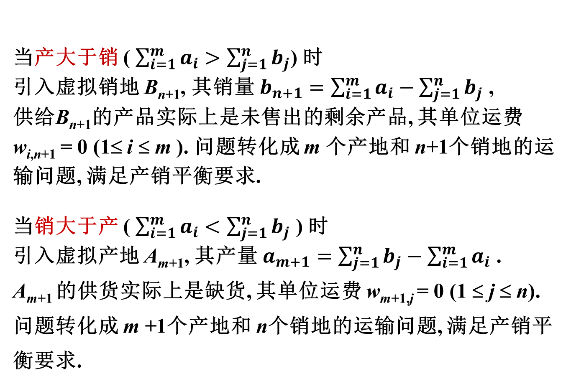
产销不平衡的处理

Slide 60
模型
运输问题可看作最小费用流问题. 添加发点 s 和收点 t, 作容
量-费用网络 N=<V, E, c, w, s, t >, 其中
V={s, t, A₁, A₂, … , A_{m}, B₁, B₂, … , B_{n}}
E={ <s, A_{i} > | 1≤ i ≤ m}∪{<B_{j}, t > |1≤ j ≤ n}
∪{ <A_{i}, B_{j}> | 1≤ i ≤ m, 1≤ j ≤ n}
c(s, A_{i}) = a_{i}, w(s, A_{i}) = 0, 1≤ i ≤ m
c(B_{j}, t) = b_{j}, w(B_{j}, t) = 0, 1 ≤ j ≤ n
c(A_{i}, B_{j})=+∞, w(A_{i}, B_{j})=w_{ij}, 1≤ i ≤m, 1≤ j ≤n
流量 的可行流恰好对应运输问题的调运方案. 总运
费最小的调运方案就是流量 v₀ 的最小费用流.
A₁
B₁
A₂
B₂
s
A₂
B₂
t
.
.
.
.
.
.
A_{m}
B_{n}

Slide 61
7.3.1 确定初始调运方案
记G为以 A={A₁, A₂,…, A_{m}}, B={B₁, B₂,…, B_{n}}为互补顶点子集
的赋权完全二部图, (A_{i}, B_{j}) 的权为 w_{ij}.
初始调运方案 选取边(A_{i}, B_{j}), 令 x_{ij} ← min{a_{i}, b_{j}}.
若a_{i} < b_{j}, 删去 A_{i} 及其关联边, 令 b_{j} ← b_{j} − a_{i};
若a_{i} > b_{j}, 删去 B_{j}及其关联的边, 令 a_{i} ← a_{i} −b_{j};
若a_{i} =b_{j}, 则再选取一条与A_{i}关联或与B_{j}关联的边, 比如(A_{i},B_{k}), k ≠ j, 令 x_{ik}= 0, 删去 A_{i} 和 B_{j} 及其关联的边.
重复进行, 直到选取了m+n−2条边. 此时只剩下一条边(A_{p}, B_{q})
且a_{p}=b_{q}, 选取 (A_{p}, B_{q}), 令 x_{pq}← a_{p}. 其余边上的 x 值均为 0.
记选中的 m+n−1 条边集合为 T, 称作选中边集.
最小元素法 每次在剩余边中选取 w_{ij} 最小的边
西北角法 每次在剩余边中选取西北角的边

Slide 62
调运方案的性质
命题7.2 初始调运方案选的 m+n−1条边T 构成G的一棵生成树.
证 只需证T 的导出子图(仍记作T)连通. 对 m+n 作归纳证明.
当 m+n=2 时, m=1, n=1, 结论显然成立.
假设 m+n ≤ k (k≥2)时结论成立. 考虑 m+n=k+1. 设选中第一
条边是 (A_{i},B_{j}). 若a_{i} < b_{j}, G删去 A_{i} 及关联的边记作G′, T 删去A_{i}
和 (A_{i},B_{j})记作T′. G′是 k 阶完全二部图, T′是从G′中选中的k−1
条边. 由归纳假设, T′是连通的. 而(A_{i},B_{j})连接T′ 和A_{i}, 故T连通.
若 a_{i} >b_{j}, 类似可证T连通. 若a_{i}=b_{j}, 设选中2条边: (A_{i},B_{j}),另一条
与 A_{i} 或与B_{j}关联, 设为 (A_{i},B_{k}), k ≠j. G删去A_{i}和B_{j}及其关联的边
记作G′, T 删去A_{i}和B_{j}及(A_{i},B_{j})和(A_{i},B_{k})记作T′. G′是k−1 阶完全
二部图, T′ 是从G′中选中的k−2条边. 由归纳假设,T′ 连通. 而(A_{i},B_{k})连接T′ 和 (A_{i},B_{j}), 故T 连通. 即当 m+n=k+1 时结论成立.

Slide 63
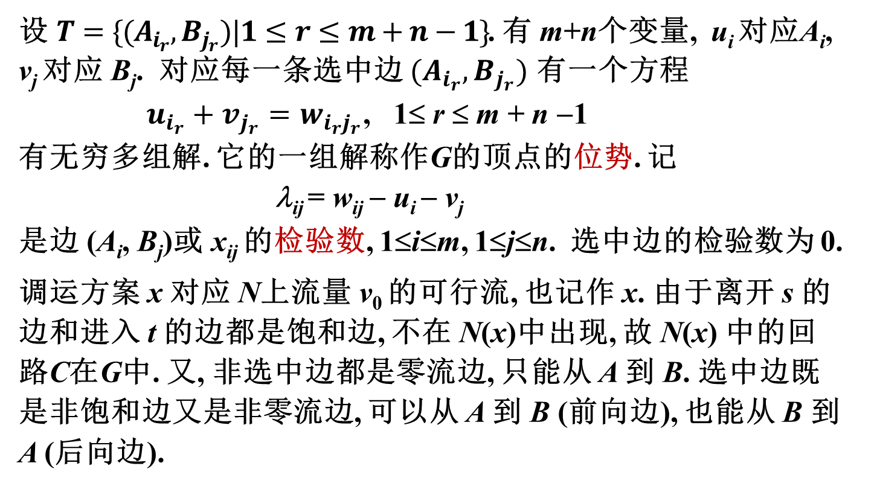
7.3.2 改进调运方案

Slide 64
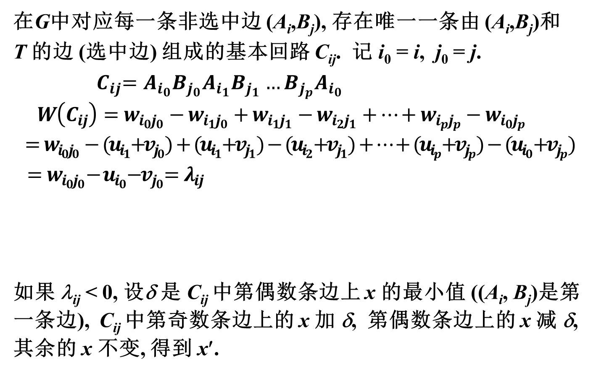
改进调运方案
B_{j}
A_{i}

Slide 65
改进调运方案
选中边变换: 设 e 是 C_{ij}上第偶数条边中 x 值最小 (等于δ) 的
边 (若有多条, 任取一条). x′ 在 e 上的值为 0. 从 T 中删去 e,
加入 (A_{i}, B_{j}), 记作T′. (A_{i}, B_{j}) 称作换入边, e 称作换出边, x_{ij}是
换入变量, e上的 x 是换出变量.
引理7.13 设对调运方案 x 和对应的选中边集 T 作以 (A_{i}, B_{j})
为换入边的选中边变换得到 x′ 和 T′, 换出变量的值为 δ, 则
x′也是一个调运方案, 对应的选中边集为 T′, 且
w(x′) = w(x) + δ ⋅λ_{ij}
定理7.7 调运方案的总费用是最小的当且仅当所有检验数大
于等于 0.

Slide 66
定理证明
证 充分性. 设所有检验数 λ_{ij} ≥ 0, 只需证G没有权 w 的负回路.
由 w(C_{ij}) = λ_{ij} , 基本回路都不是负回路. 假设C是负回路, 那么
C至少有2条非选中边, 任取其中一条 (A_{i}, B_{j}), 对应的基本回
路 C_{ij} =X₁…A_{i}B_{j}…X₂…Y…X₁, 其中X₁和X₂分别是边 (A_{i}, B_{j})两
侧与 C 连续重合部分的最远端点, C = X₁…A_{i}B_{j}…X₂…Z…X₁.
令 C′=X₂…Z…X₁…Y…X₂, C′中X₁…Y…X₂与 C_{ij} 中X₂…Y…X₁
是方向相反的同一段, w(C_{ij}) + w(C′) = w(C), 推出w(C′) ≤ w(C).
C_{ij} 中除 (A_{i}, B_{j}) 外都是选中边, 因此C′是
比C少一条选中边的负回路. 重复进行,
最后得到一个只含一条选中边的负回路,
这是权为负的基本回路, 矛盾.
X₂
•
B_{j}
•
Y
A_{i}
•
•
Z
X₁

Slide 67
位势算法
算法7.6 位势算法
1. 求初始调运方案 x 和选中边集 T
2. 求位势 u, v
3. 计算检验数 λ_{ij} = w_{ij} −u_{i} −v_{j}
4. if λ_{pq}= min{λ_{ij} } ≥ 0 then return x
5. 以 (A_{p}, B_{q})为换入边作选中边集变换, 变换结果仍记作 x 和 T
6. goto 2
运输问题可以表成线性规划.
T ↔ 可行基, x ↔ 基本可行解,
检验数 ↔ 检验数, 位势 u,v ↔对偶变量,
选中边集变换 ↔ 基变换.
若选中边变量恒大于0 (问题非退化), 位势算法在有限步终止.

Slide 68
7.3.3 表 上 作 业 法
初始调运方案 x⁽⁰⁾ 和位势
B₁ B₂ B₃ 产量a_{i} u_{i}
A₁ 5
A₂ 6
销量b_{j} 6 4 1
v_{j}
3
2
7
1
4
＼
1
2
7
5
2
5
1
＼
5
6
＼
5
11
1
0
-4
min z = 3x₁₁ + 2x₁₂ + 7x₁₃ + 7x₂₁
+ 5x₂₂ + 2x₂₃
s.t. x₁₁+x₁₂+x₁₃=5000
x₂₁+x₂₂+x₂₃=6000
x₁₁+x₂₁=6000
x₁₂+x₂₂=4000
x₁₃+x₂₃=1000
x⁽⁰⁾ 的检验数和回路
B₁ B₂ B₃
A₁ 1 4
A₂ 5 1
例
6.3
0
0
9
0
-1
0

Slide 69
例6.3 (续)
调运方案 x⁽¹⁾ 和位势
B₁ B₂ B₃ 产量a_{i} u_{i}
A₁ 5 5
A₂ 1 4 1 6
v_{j}
3
2
7
2
7
5
2
6
1
-1
-4
x⁽¹⁾ 的检验数
B₁ B₂ B₃
A₁ 5
A₂ 1 4 1
0
1
9
0
0
0
x⁽¹⁾是最优解

Slide 70
7.4 二部图匹配
7.4.1 二部图的最大匹配
定义7.10 设简单二部图 G = <A, B, E>, M⊆E, 如果 M 中任意
两条边都不相邻, 则称 M 是 G 的匹配. 边数最多的匹配称作
最大匹配. 当 |A|=|B|=n 时, 边数为 n 的匹配称作完美匹配.
例7.5 有4名新入学的硕士生和4位硕导, A₁申请B₁,B₂或B₄作导
师, A₂,A₃和A₄都申请B₁或B₃作导师. 每名硕士生有一位导师,
每位硕导只收一名新生. 如何分配才能尽可能满足学生要求.
作二部图 G = <A, B, E>, 其中
A = { A_{i} | 1≤ i ≤ 4}
B = { B_{j} | 1 ≤ j ≤ 4}
E={ (A_{i}, B_{j}) | A_{i}申请 B_{j} 作导师, 1≤ i ≤ 4, 1≤ j ≤ 4 }
B₁
B₂
B₃
B₄
A₁
A₂
A₃
A₄

Slide 71
增广交错路径
定义7.11 设 M 是二部图 G 的匹配, 称M中的边为匹配边, 不
属于M的边为非匹配边, 与匹配边关联的顶点为饱和点, 不与
匹配边关联的顶点为非饱和点. G 中由匹配边和非匹配边交
替构成的路径称为交错路径, 起点和终点都是非饱和点的交
错路径称为增广交错路径.
引理7.14 设 M是二部图 G的一个匹配, P是一条关于M 的增
广交错路径, 则 M′ = M ⊕ E(P) 是一个匹配且 |M′ | = |M| + 1.
B₁
B₂
B₃
B₄
B₁
B₂
B₃
B₄
A₁
A₂
A₃
A₄
A₁
A₂
A₃
A₄

Slide 72
匈牙利算法
定理7.8 二部图的匹配是最大匹配当且仅当不存在关于它的
增广交错路径.
匈牙利算法设计思想: 从初始匹配 M 开始, 每次找一条增广
交错路径P, 令 M←M⊕E(P), 直到不存在增广交错路径为止.
广度优先搜索找增广交错路径, 用标号法. 设匹配 M, 对A中
每个非饱和点 A_{i}, 令 l(A_{i}) = 0, A_{i} 成为已标号未检查顶点, 其
它顶点未标号. 任取一个已标号未检查顶点 A_{i}, 对所有(A_{i}, B_{j})
∈E且未标号的 B_{j}, 令 l(B_{j})=A_{i}, B_{j} 成为已标号的. 如果 B_{j} 是非
饱和点, 则找到增广交错路径, 修改匹配, 重新开始标号. 如
果 B_{j} 是饱和点, 设 (A_{k}, B_{j})∈M, 令 l(A_{k}) =B_{j} , A_{k} 成为已标号未
检查顶点. A_{i} 成为已标号已检查顶点. 重复进行. 直到 A中不
存在已标号未检查的顶点为止.

Slide 73
例7.5 (续)
B₁
B₂
B₃
B₄
B₁
B₂
B₃
B₄
A₁
A₂
0
0
0
0
0
0
0
A₁
A₂
A₃
A₄
A₁
A₂
A₃
A₄
B₁
B₂
B₃
B₄
B₁
B₂
B₃
B₄
A₃
A₁
A₃
A₄
A₄
B₁
B₃
0
0
B₃
B₁
0
A₁
A₂
A₃
A₄
A₁
A₂
A₃
A₄

Slide 74
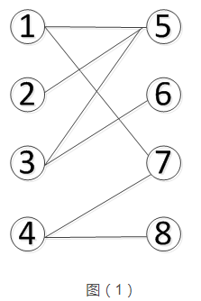
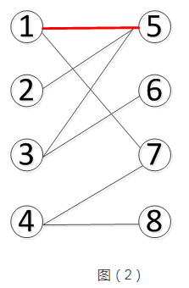
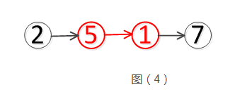
匈牙利算法
首选说明两个关于匈牙利算法的概念，交替路和增广路。
交替路：从一个未匹配点出发，依次经过非匹配边、匹配边、非匹配边…形成的路径叫交替路。
增广路：从一个未匹配点出发，走交替路，如果途径另一个未匹配点（出发的点不算），则这条交替路称为增广路（agumenting path）。对于图（2），从顶点2出发，经过顶点5，再到顶点1，再到顶点7就是一条增广路，如下图（4）所示，在这条增广路中我们把匹配点和匹配边都表示为红色，非匹配点和非匹配边表示为黑色：

Slide 75
匈牙利算法
由增广路定义和图（4）可知，增广路有以下特性：（1）增广路的起点和终点必须是非匹配点；（2）增广路中非匹配边比匹配边多1。
匈牙利算法的核心就是在原始二分图中不停的找增广路，直到找不到为止，或二分图中一边的顶点遍历完。具体的实现思路有两种：DFS和BFS，即深度优先和广度优先，下面给出DFS的实现思路：
（1）对于初始二分图，全部顶点为非匹配点，全部边为非匹配边，假设其分为的2个顶点集合分别为X和Y，则从X中第一个顶点开始，寻找Y中与该顶点连接的第一个顶点，由于这个连接顶点肯定是非匹配点，所以这条增广路结束，将这两个顶点和边归为匹配点和匹配边；
（2）从X的第二个顶点接着开始找增广路，具体为，在Y中找该顶点的连接顶点，对于该连接顶点，其有两种状态

Slide 76
匈牙利算法
（I）如果连接顶点是非匹配顶点，则同样这条增广路结束，将这两个顶点归为匹配点，其边归为匹配边；
（II）如果连接顶点是匹配顶点，则开始走其交替路，走交替路同样有两种结果：
（a）如果在走交替路中遇到一个非匹配点，则这条增广路结束，结束之后，有一个很重要的操作，就是需要对这条增广路做“取反操作”，所谓增广路的“取反”操作，就是将这条增广路路径中的非匹配边变为匹配边，将匹配边变为非匹配边；
（b）如果在走交替路中没有遇到非匹配顶点，而且这条路径已经走完了，就从第二个顶点的下一个连接顶点再开始上述操作，直到找到一条增广路才结束。
（3）从X中下一个顶点继续第（2）操作，寻找增广路，直到没有找到增广路为止；

Slide 77
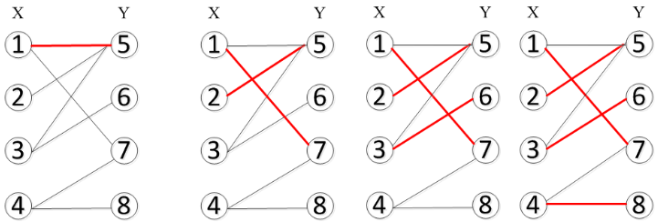
匈牙利算法
根据上述匈牙利算法的思路，下面给出找出图（1）的最大匹配图（3）的过程如下所示：

Slide 78
匈牙利算法的时间复杂度
定理7.9 对二部图G=<A,B,E>, 匈牙利算法终止时M是G的最
大匹配, 并且算法在 O(min{|A|,|B|}⋅|E|) 步内终止.
证 开始M=∅, 是G的匹配, 每次令M←M⊕E(P). 可归纳证明
最后得到的M是G的匹配. 当计算终止时, 如果存在增广交错
路径P, 它的端点 A_{i} 和 B_{j} 都是非饱和的, 从 A_{i}开始沿P最后必
给B_{j} 标号, 计算终止时B中已标号顶点都是饱和点, 矛盾.
除最后阶段外, 算法每阶段 (标号和修改M) 增加一条匹配
边, 最多有 min{|A|,|B|} 条匹配边, 故最 多有min{|A|,|B|}+1个
阶段. 在每个阶段标号过程中, 每条边最多检查一次, 增广交
错路径的长不超过 2|M|+1, 故每个阶段可在 O(|E|) 内完成.
得证计算必在 O(min{|A|,|B|}⋅|E|)步内终止.

Slide 79
最大匹配算法与最大流
二部图的最大匹配问题可转化成最大流问题.
设 G = <A, B, E>,
作容量网络
N_{G} = <V, E′, c, s, t >, 其中 c ≡ 1,
V = {s, t} ∪ A ∪ B
E′ = {<s, A_{i}> | A_{i}∈A}∪{<B_{j}, t>| B_{j}∈B}∪{<A_{i}, B_{j}> | (A_{i}, B_{j})∈E}
G 的匹配与 N 上的 0-1 可行流一一对应, 前向边是非饱和边,
后向边是饱和边, 增广链对应增广交错路径. 匈牙利算法实际
上是FF算法的应用.

Slide 80
Dinic算法的应用
用 Dinic 算法解二部图的最大匹配问题
(1) 构造二部图 G = <A, B, E >的对应容量网络 N_{G}.
(2) 对 N_{G} 应用 Dinic 算法, 求得 N_{G} 上的最大流 f.
(3) 把 f 转化为 G 的匹配 M.
(1)和(3)可以在 O(n+m) 步内完成. 而N_{G}是一个简单容量网络,
容量均为 1, A_{i} 的入度为 1, B_{j} 的出度为 1. (2)可在O(n^{1/2}m)步
内完成. 可设G中无孤立点, 于是有下述定理.
定理7.10 用 Dinic 算法解二部图的最大匹配问题的时间复杂
度是 O(n^{1/2}m).

Slide 81
7.4.2 赋权二部图的匹配
指派问题 给定赋权完全二部图 G=<A,B,E,w>, 其中|A|=|B|=n,
w:E→R, 求 G 的权最小的完美匹配 M.
例7.6 有4项任务由4个人完成, 每人完成一项. 预计每个人完
成每一项任务的时间如下表所示. 如何分配才能是完成任务
的总时间最少?
任 务
B₁ B₂ B₃ B₄
A₁ 9 4 3 11
A₂ 8 5 8 4
A₃ 3 8 3 1
A₄ 10 6 9 6
人员

Slide 82
匈牙利算法
W.W.Kuhn1955年提出的有效算法, 是最早的原始-对偶算法.
令
指派问题可表成 线性规划 (P)
1≤ i ≤ n, 1 ≤ j ≤ n

Slide 83
匈牙利算法 (续1)
(P)的 对偶规划 (D)
s.t. α_{i} +β_{j} ≤ w_{ij}, 1≤ i ≤ n, 1 ≤ j ≤ n
α_{i} 任意, 1≤ i ≤ n
β_{j} 任意, 1≤ j ≤ n
取(D)的可行解
α_{i}⁽⁰⁾ = 0, 1 ≤ i ≤ n
β_{j}⁽⁰⁾ = min{ w_{ij} | 1≤ i ≤ n }, 1≤ j ≤ n
记
IJ = { (i, j) | α_{i}⁽⁰⁾ + β_{j}⁽⁰⁾ = w_{ij} }

Slide 84
匈牙利算法（续2）
根据互补松弛性条件,
(P)的最优解应满足
x_{ij} ≥ 0, (i, j)∈IJ
x_{ij} = 0, (i, j)∉IJ
构造限制的原始问题(RP)
x_{ij} ≥ 0, (i, j)∈IJ
x_{ij} = 0, (i, j)∉IJ
y_{k} ≥ 0, 1≤ k ≤ 2n
y_{k}是人工变量

Slide 85
匈牙利算法（续3）
由于
(RP)等同于(RP′)
x_{ij} ≥ 0, (i, j)∈IJ
x_{ij} = 0, (i, j)∉IJ

Slide 86
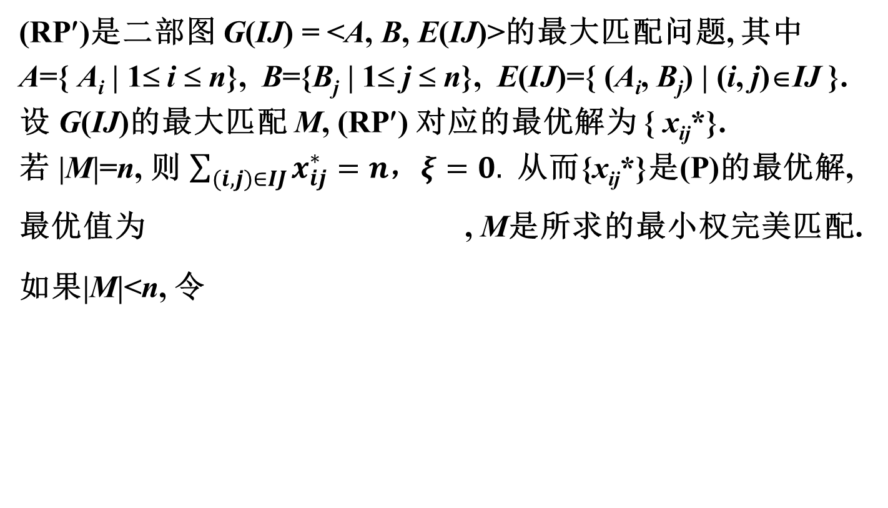
匈牙利算法（续4）

Slide 87
(RP)的对偶
规划 (DRP)
s.t. α_{i} +β_{j} ≤ 0, (i, j)∈IJ
α_{i} ≤ 1, 任意, 1≤ i ≤ n
β_{j} ≤ 1, 任意, 1≤ j ≤ n
引理7.15 α_{i}*(1≤ i ≤ n), β_{j}*(1 ≤ j ≤ n) 是 (DRP) 的最优解.
证 ∀(i, j)∈IJ, (A_{i}, B_{j})∈E(IJ), 如果A_{i}已标号, 则 B_{j}也标号, 因此
α_{i}* +β_{j}*≤ 0, 得证α_{i}*(1≤i ≤ n), β_{j}*(1≤ j≤ n) 是 (DRP)的可行解.
又∀(A_{i},B_{j})∈M, A_{i} 和B_{j} 都已标号或都未标号, 从而α_{i}*+β_{j}*=0 .
其余顶点都是非饱和点, 非饱和的 A_{i}都已标号, 非饱和的 B_{j}都
未标号, 从而α_{i}*=β_{j}*=1. 于是
得证 α_{i}*(1≤ i ≤ n), β_{j}*(1 ≤ j ≤ n) 是 (DRP) 的最优解.

Slide 88
匈牙利算法（续5）
利用α_{i}*,β_{j}*改进(D)的可行解, 令
由于
而 ξ >0, 应取θ >0. 为保证α_{i}⁽¹⁾, β_{j}⁽¹⁾是(D)的可行解, 要求
w_{ij} ≥ α_{i}⁽¹⁾+β_{j}⁽¹⁾ = (α_{i}⁽⁰⁾+β_{j}⁽⁰⁾) + θ (α_{i}*+β_{j}*)

Slide 89
匈牙利算法（续6）
有 4 种可能:
(1) A_{i}已标号, B_{j}已标号, α_{i}⁽¹⁾ + β_{j}⁽¹⁾ = α_{i}⁽⁰⁾ + β_{j}⁽⁰⁾.
(2) A_{i}未标号, B_{j}未标号, α_{i}⁽¹⁾ + β_{j}⁽¹⁾ = α_{i}⁽⁰⁾ + β_{j}⁽⁰⁾.
(3) A_{i}未标号, B_{j}已标号, α_{i}⁽¹⁾ + β_{j}⁽¹⁾ = α_{i}⁽⁰⁾ + β_{j}⁽⁰⁾ − 2θ.
(4) A_{i}已标号, B_{j}未标号, α_{i}⁽¹⁾ + β_{j}⁽¹⁾ = α_{i}⁽⁰⁾ + β_{j}⁽⁰⁾ + 2θ.
取 θ = min{ (w_{ij}− α_{i}⁽⁰⁾−β_{j}⁽⁰⁾)/2 | A_{i} 已标号, B_{j} 未标号 }
(1)和(2)不改变G(IJ)的边. M的边的顶点必属于(1)或(2), 从而
M仍是新二部图的匹配.
(3)若 (A_{i}, B_{j})是原图的边, 则在新图被剔除, 不影响下面标号.
(4) A_{i} 和 B_{j} 使得 α_{i}⁽⁰⁾+β_{j}⁽⁰⁾ < w_{ij}, α_{i}⁽¹⁾+β_{j}⁽¹⁾ = w_{ij}, 从而新图得到
一条新边 (A_{i}, B_{j}), 使得终止的标号过程得以继续进行.

Slide 90
匈牙利算法（续7）
算法7.8 匈牙利算法
输入 赋权完全二部图 G=<A, B, E, w>, 其中|A|=|B|=n
输出 match
1. for i=1 to n do match(A_{i})←0, α_{i}←0 //初始化
1.1 for j=1 to n do match(B_{j})←0, β_{j}← min{ w_{ij} | 1≤ i ≤ n}
2. for q=1 to n do //n个阶段, 每阶段增加一条匹配边
2.1 IJ←∅
2.2 for j=1 to n do
2.3 s(B_{j})←+∞ //s(B_{j})=min{w_{ij}-α_{i}-β_{j} | A_{i}已标号}
2.4 for i=1 to n do
2.5 if α_{i}+β_{j}=w_{ij} then IJ←IJ∪{(A_{i},B_{j})} //构造G(IJ)

Slide 91
3. X←∅, XX←∅ //标号过程开始
3.1 for A_{i}∈A ∧ match(A_{i})=0 do
3.2 l(A_{i})←0, X←X∪{A_{i}}, XX←XX∪{A_{i}}
4. Y←B //X是A中已标号顶点, XX是A中已标号
4.1 while XX≠∅ do 未检查顶点, Y是B中未标号顶点
4.2 任取 A_{i}∈XX, XX←XX−{A_{i}}
4.3 for B_{j}∈Y do
4.4 if 0<w_{ij}−α_{i}−β_{j} < s(B_{j}) then
4.5 s(B_{j})← w_{ij} −α_{i}−β_{j}, h(B_{j})←A_{i}
4.6 if (A_{i},B_{j})∈IJ then //h(B_{j})是使s(B_{j})取最小值的A_{i}
4.7 l(B_{j})←A_{i}, Y←Y− {B_{j}}
4.8 if match(B_{j})=0 then goto 6 //存在P
4.9 A_{k}←match(B_{j}), l(A_{k})←B_{j},
X←X∪{A_{k}}, XX←XX∪{A_{k}}

Slide 92
5. θ ← 0.5×min{ s(B_{j}) | B_{j}∈Y } //修改α_{i}, β_{j}
5.1 for i=1 to n do
5.2 if A_{i}∈X then α_{i}←α_{i}+θ else α_{i}←α_{i} −θ
5.3 for j=1 to n do
5.4 if B_{j}∈Y then β_{j}←β_{j}+θ else β_{j}←β_{j}-θ
5.5 for B_{j}∈Y do
5.6 s(B_{j})←s(B_{j}) −2θ
5.6 if s(B_{j})=0 then
5.7 A_{i}←h(B_{j}), XX←XX∪{A_{i}}, IJ←IJ∪{(A­_{i},B_{j})}
5.8 goto 4.1 //返回继续标号
6. A_{i}←l(B_{j}), match(B_{j})←A_{i}, match(A_{i})←B_{j} //M←M⊕P
6.1 if l(A_{i})≠0 then B_{j}←l(A_{i}), goto 6 //否则q的这一阶段结束

Slide 93
匈牙利算法（续8）
定理7.11 算法7.8得到的M是最小权完美匹配, 并且在O(n³)步
内终止计算.
证 每个阶段增加一条匹配边, n个阶段得到的M是完美匹配.
结束时, α_{i} (1≤ i ≤n), β_{j} (1≤ j≤n) 是(D)的可行解, 目标函数值为
, 对应 M 的 x_{ij} (1≤ i ≤ n, 1≤ j ≤ n)是 (P)的可行解,
其目标函数值为
故 α_{i}, β_{j} (1≤ i, j ≤ n) 和 x_{ij} (1 ≤ i, j ≤ n) 分别是 (D) 和 (P) 的最
优解, 得证 M 是最小权完美匹配.

Slide 94
匈牙利算法（续9）
共有n个阶段. 每个阶段, 构造G(IJ)(2.1~2.5)的工作量为O(n²).
至多有n个已标号未检查的 A_{i}, 检查一个A_{i} (4.2~4.9)的工作量
为 O(n), 标号的总工作量为 O(n²).
注意，对那些经过修改对偶变量重新返回的 A_{i}, 是已进行的
标号过程的继续, 不是从头检查一个新的已标号未检查的 A_{i} ,
所以不增加已标号未检查的 A_{i} 的数量.
每次修改α_{i},β_{j} (1≤ i, j ≤ n), 或者找到一条增广交错路径, 或者
至少使一个未标号的 B_{j} 获得标号, 因此在一个阶段内修改对
偶变量的次数不超过n. 每一次修改(5~5.7) 的工作量是O(n),
其总的工作量为O(n²). 综上所述, 每一个阶段的工作量为
O(n²). 得证算法的时间复杂度为O(n³).

Slide 95
例7.6 (续)
α
9 4 3 9 0
8 5 8 4 0
3 8 3 1 0
9 6 9 6 0
β 3 4 3 1
s
h
α
9 4 3 9 0
8 5 8 4 0
3 8 3 1 0
9 6 9 6 0
β 3 4 3 1
s
h
A
B
A
B
0
A₃
0
A₁
0
0
0
0
0
α
9 4 3 9 0
* 8 5 8 4 0
3 8 3 1 0
* 9 6 9 6 0
β 3 4 3 1
s 5 1 5 3
h
α
9 4 3 9 -0.5
* 8 5 8 4 0.5
3 8 3 1 -0.5
* 9 6 9 6 0.5
β 3.5 4.5 3.5 1.5
s 4 0 4 2
h
A
B
A
B
0
0
0
0
A₂
A₂
A₂
A₂
A₂
A₂
A₂
A₂

Slide 96
例7.6 (续)
α
9 4 3 9 -0.5
8 5 8 4 0.5
3 8 3 1 -0.5
9 6 9 6 0.5
β 3.5 4.5 3.5 1.5
s
h
A
B
B₂
0
A₂
A₁
0
α
9 4 3 9 -0.5
8 5 8 4 0.5
3 8 3 1 -0.5
* 9 6 9 6 0.5
β 3.5 4.5 3.5 1.5
s 5 1 5 4
h
A
B
0
A₄
A₄
A₄
A₄

Slide 97
例7.6 (续)
α
9 4 3 9 -1
8 5 8 4 0
3 8 3 1 -1
* 9 6 9 6 1
β 4 5 4 2
s 4 0 4 3
h
A
B
0
* α
9 4 3 9 -1
* 8 5 8 4 0
3 8 3 1 -1
* 9 6 9 6 1
β 4 5 4 2
s 4 4 2
h
A₄
A₄
A₄
A₄
A
B
B₂
A₄
0
A₂
A₂
A₂

Slide 98
例7.6 (续)
* α
9 4 3 9 -2
* 8 5 8 4 1
3 8 3 1 -2
* 9 6 9 6 2
β 5 4 5 3
s 2 2 0
h
A
B
B₂
A₄
0
A₂
A₂
A₂
* * α
9 4 3 9 -2
* 8 5 8 4 1
3 8 3 1 -2
* 9 6 9 6 2
β 5 4 5 3
s
h
A
B
B₂
A₄
说明 α₁+β₂ ≠ w₁₂,
(A₁,B₂)∉G(IJ),
但它不影响后面的标号, 不必管它.
0
A₂

Slide 99
例7.6 (续)
α
9 4 3 9 -2
8 5 8 4 1
3 8 3 1 -2
9 6 9 6 2
β 5 4 5 3
s
h
A
B
最优解 M = { (A₁, B₃), (A₂, B₄), (A₃, B₁), (A₄, B₂) },
w(M) = 3 +4 + 3 + 6 = 16.

